Slide 1

Clase 8: Fundamentos de la POO. (Parte Final)
By CanarianPlay

Slide 2

¿Qué aprenderemos?
Gestión de la memoria
¿Qué es?
Como se usa
Constructores y Destructores
Hablemos de los constructores
Uso de constructores
Hablemos de los destructores
Uso de destructores
Operadores new y delete
Ejemplos
Estructura de ficheros
Estructura de ficheros en C++
Ficheros de cabecera
Ficheros de compilación
Ejemplos

Slide 3

Gestión de la memoria
¿Qué es?
Proceso de asignar y liberar memoria para los objetos de un programa durante el tiempo de ejecución de este.
Existen dos enfoques principales:
Gestión manual:
El programador es el responsable de seguir el proceso de asignación y liberación de la memoria.
Propensa a errores
Gestión automática:
Se realiza mediante un proceso conocido como “garbage collection”

Slide 4

Gestión de la memoria
Usos:
Mediante la creación y destrucción de objetos de nuestro código.
Utilizando operados como new y delete (lo veremos más adelante)

Slide 5

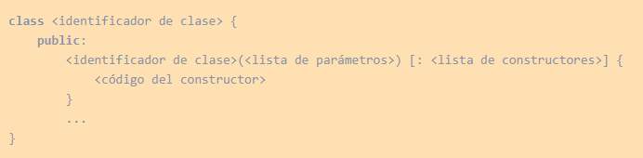
Constructores y Destructores
Constructores:
Funciones miembro que sirven para inicializar y declarar un objeto.
Se utilizan para crear objetos de una determinada clase.
Deben ser públicos.
No pueden ser heredados.
No retornan ningún valor.
Nombre constructor = Nombre clase que lo contiene
Sintaxis:

Slide 6
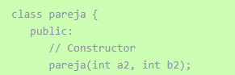
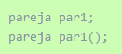

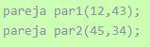
Constructores y Destructores
Constructores:
Declaraciones ilegales del constructor:
Declaraciones legales válidas del constructor:

Slide 7
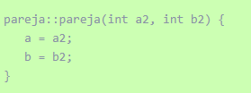
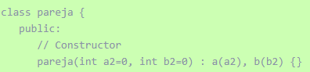
Constructores y Destructores
Constructores:
Inicialización de objetos:
Se puede asignar valores por defecto a los argumentos de un constructor.

Slide 8
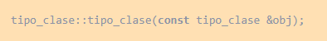

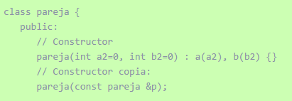
Constructores y Destructores
Constructores:
El constructor copia:
Sintaxis:
Ejemplo:

Slide 9
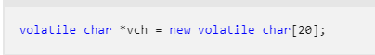

Constructores y Destructores
Constructores:
El operador new:
Se utiliza para reservar un espacio en la memoria, denominada montón.
Devuelve una dirección de memoria donde se encuentra el objeto creado.
Se puede usar tanto en constructores como en cualquier parte del código.
→ sintaxis

Slide 10
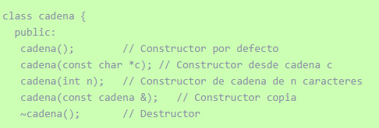
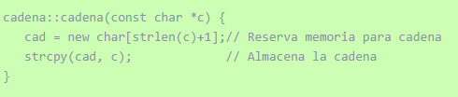
Constructores y Destructores
Constructores:
Ejemplo:
→ constructores

Slide 11

Constructores y Destructores
Destructores:
Funciones miembros que eliminan un objeto de una determinada clase.
Mismo nombre de clase.
No retornan ningún valor.
No tienen parámetros.
No puede ser heredados.
Deben ser públicos.
No pueden ser sobrecargados.
Sintaxis:

Slide 12

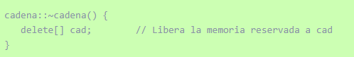
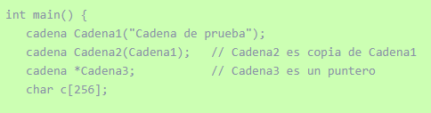
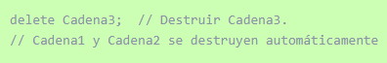
Constructores y Destructores
Destructores:
Operador delete

Slide 13


Estructuras de ficheros
Estructura de ficheros en C++:
Dividir la estructura de un proyecto en ficheros.
Dos tipos de ficheros (.h o .hpp y .cpp).
¿Por qué dividir el código fuente?
Compilación más eficiente.
Organización.
Facilitar la reutilización.

Slide 14

Estructuras de ficheros
Estructura de ficheros en C++:
Dividir el código fuente:
Lo ideal es dividir por módulos.
Una buena idea es tener un par de ficheros por clase (Miclase. hpp y MiClase.cpp)
Decidir que va en el archivo de cabecera y que en el archivo de código fuente.

Slide 15

Estructuras de ficheros
Estructura de ficheros en C++:
Problemas al dividir el código:
Eliminación accidental de cabeceras.
Dependencias cíclicas
Duplicidad en las definiciones.
Duplicidad en las instancias de los objetos.

Slide 16

Estructuras de ficheros
Ficheros hpp y cpp:
Ficheros hpp
Permiten definir la interfaz de las clases y funciones, promueven la modularidad y organización del código, y ayudan a prevenir errores de inclusión múltiple
Ficheros cpp
Contienen la implementación real de las clases y funciones, dividen la lógica del programa en partes manejables, gestionan las dependencias entre archivos y permiten la compilación separada para proyectos grandes.

Slide 17
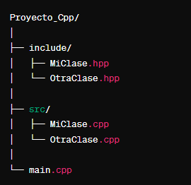
Estructuras de ficheros
Ejemplo:

Slide 18




¡¡¡Gracias por vuestra atención!!
https://www.twitch.tv/canarianplay
CanarianPlay
https://www.tiktok.com/@canarianplay

